Slide 1
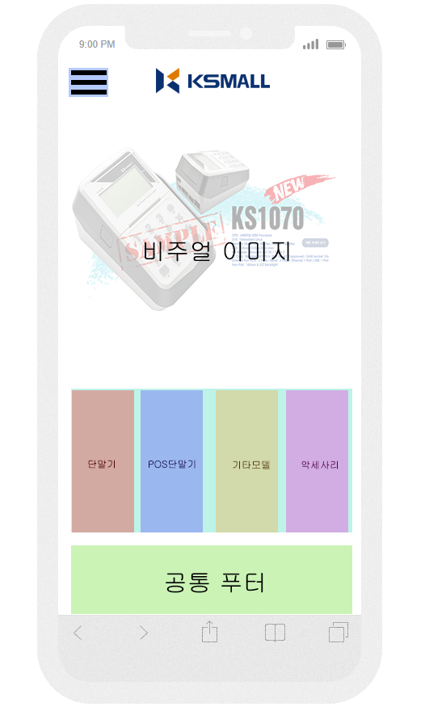

1
햄버거 버튼 클릭시
로그인 버튼 및 회원 가입 버튼 노출
2. 비주얼 이미지 영역은 통이미지 영역
클릭시 링크 이동
3. 하단 메뉴는 고정 영역에 각각의 이미지 영역 잡기
아코디언 메뉴 X
유의 할점.
테블릿 과 모바일 환경에서는 이미지 크기 유의 해야함.
각각의 디바이스 환경이 다르기 때문에 여백이 서로 상이할 수 있음.
2
레이어 팝업
3
버튼
버튼
버튼

